Slide 1


O Tamanho das Pessoas
Os Tamanhos variam conforme o grau de envolvimento...

Slide 2

Uma pessoa é enorme para você, quando fala do que leu e viveu, quando trata você com carinho e respeito, quando olha nos olhos e sorri destravado.

Slide 3
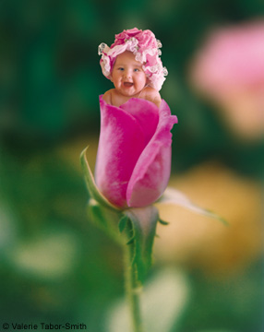
É pequena para você quando só pensa em si mesma, quando se comporta de uma maneira pouco gentil, quando fracassa justamente no momento em que teria que demonstrar o que há de mais importante entre duas pessoas:
A Amizade,
O Respeito,
O Carinho,
O Zelo,
E até mesmo o Amor.

Slide 4

Uma pessoa é gigante para você quando se interessa pela sua vida, quando busca alternativas para o seu crescimento, quando sonha junto com você. E pequena quando desvia do assunto.

Slide 5
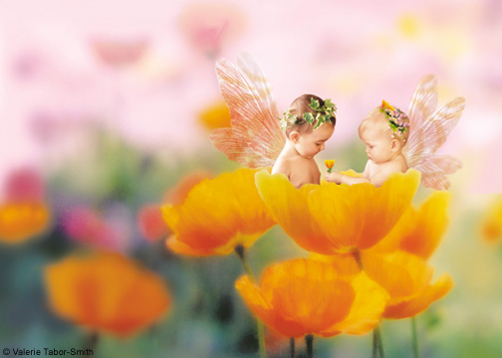
Uma pessoa é grande quando perdoa, quando compreende, quando se coloca no lugar do outro, quando age não de acordo com o que esperam dela, mas de acordo com o que espera de si mesma.
Uma pessoa é pequena quando se deixa reger por comportamentos clichês.

Slide 6
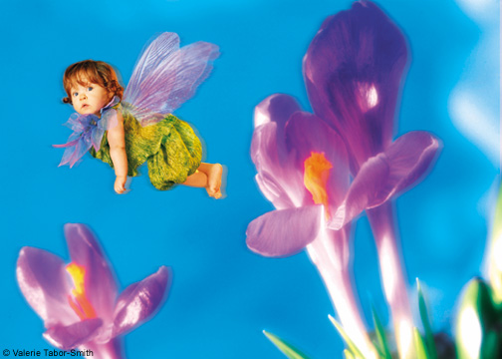
Uma mesma pessoa pode aparentar grandeza ou miudeza dentro de um relacionamento, pode crescer ou decrescer num espaço de poucas semanas.
Uma decepção pode diminuir o tamanho de um amor que parecia ser grande.
Uma ausência pode aumentar o tamanho de um amor que parecia ser ínfimo.

Slide 7
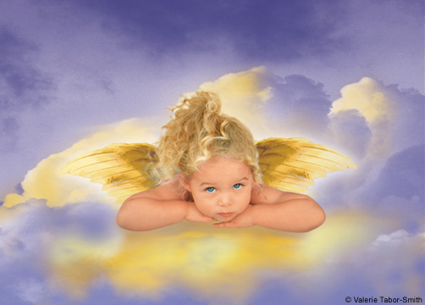
É difícil conviver com esta elasticidade: as pessoas se agigantam e se encolhem aos nossos olhos. Nosso julgamento é feito não através de centímetros e metros, mas de ações e reações, de expectativas e frustrações.

Slide 8

Uma pessoa é única ao estender a mão, e ao recolhê-la inesperadamente, se torna mais uma.
O egoísmo unifica os insignificantes.
Não é a altura, nem o peso, nem os músculos que tornam uma pessoa
grande...
...é a sua sensibilidade, sem tamanho...
Willian Shakespeare

Slide 9
Créditos
Música: Vonda Shepard - The end of the world
Imagens: Valerie Tabor-Smith
Formatação: Sue Firmeza
Contato: suefirmeza@yahoo.com.br
Todos os Direitos Reservados

